Slide 1
OpenAPI und Swagger
Workshop im Modul Web Technologien

Slide 2

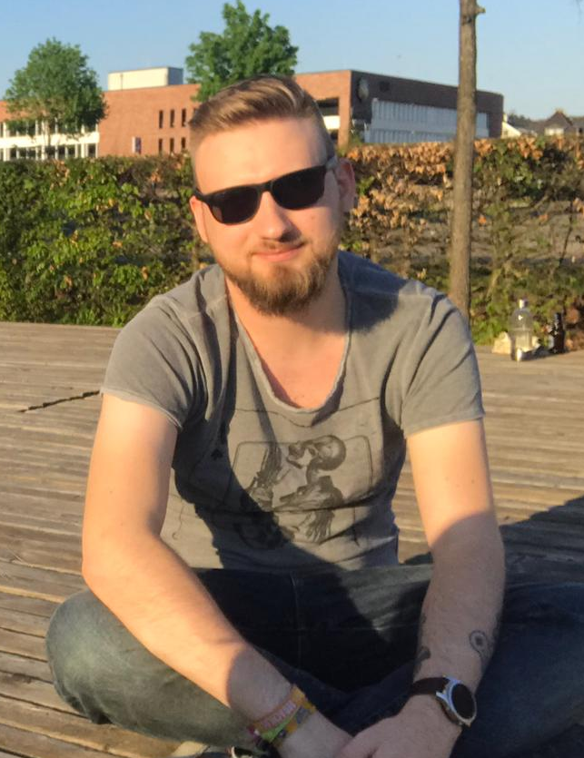
Wer bin ich?
Patrick Albus
Master of Science Medieninformatik – Weaving the Web
LinkedIn
GitHub – Narua2010

Slide 3
Agenda
Einführung in das Thema
Theoretischer Grundlagenteil
Praktischer Teil
Zusammenfassung, WrapUp & Feedback

Slide 4
Was ist Swagger/OpenAPI?

Slide 5
Hintergrund zu Swagger/OpenAPI
2010 durch Tony Tam ins Leben gerufen
Kauf von Swagger durch SmartBear Anfang 2015
Gründung der Open API Initiative Ende 2015
Swagger 2.0 wurde zur Open API Spezifikation
Spezifikationen
GitHub
Swagger

Slide 6
Use Cases
API Design
API Entwicklung
API Dokumentation
API Testing

Slide 7
Theoretischer Grundlagenteil
API-First
Code First

Slide 8
API-First
Vorteile
Nachteile
Schnittstellenbeschreibung ist ein vereinbarter Vertrag
Client- und Servercode können generiert werden
Code ggf. unübersichtlich
Generelle Kritik an spezifikationsbasierter Codegenerierung

Slide 9
Code First

Slide 10
Zusammenfassung, WrapUp & Feedback

